Slide 1
Projeto Prático
Inteligência Artificial
Prof. Doutor Luís Alexandre
41266 – Diogo Simões
43464 – Cristiano Santos

Slide 2
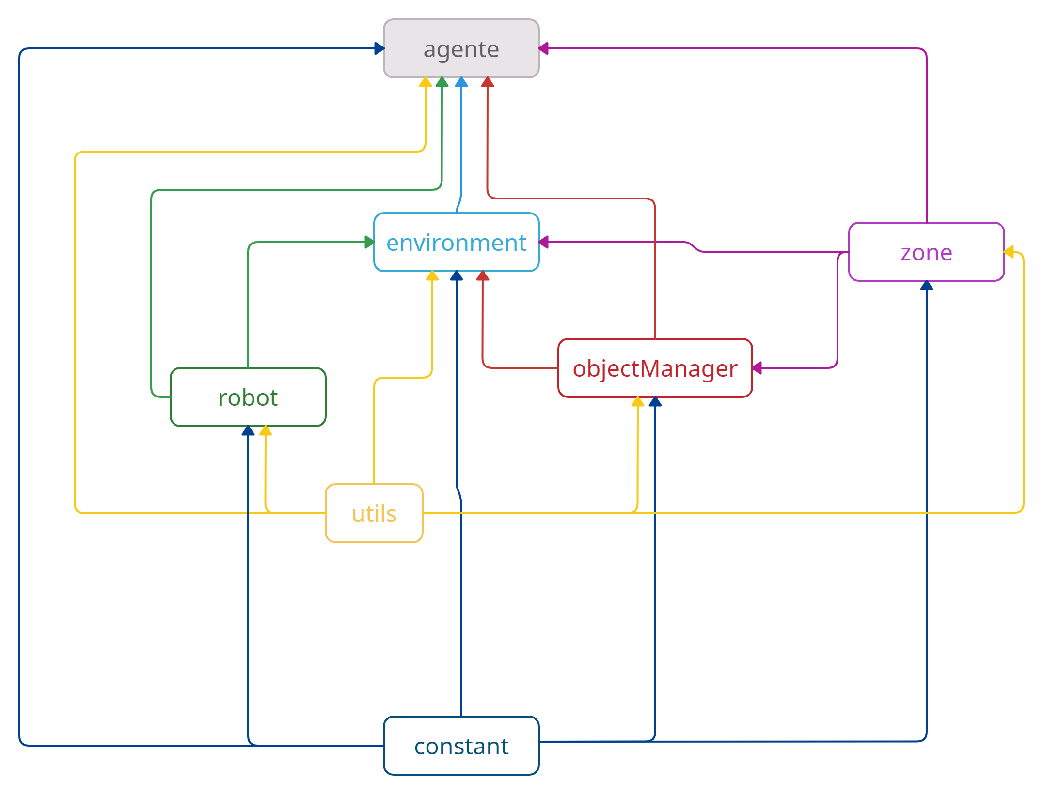
Diagrama de Dependências
2

Slide 3
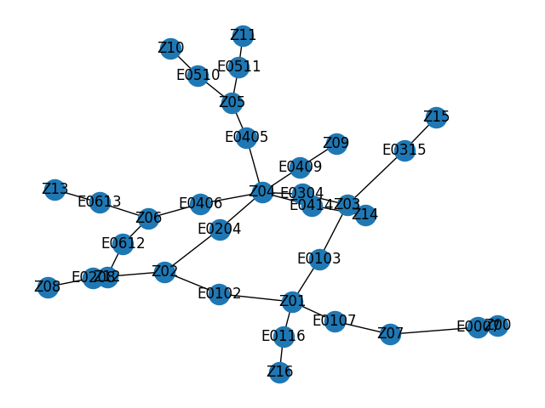
Grafo zoneMap do mundo virtual fornecido
E - entry
Z -zone

Slide 4
Pergunta 1 e 2
1 - Indica o sexo do “objeto” se o nome estiver dentro do dataset
do registo de nomes próprios femininos do anos de 2017 em Portugal.
2- Utilizamos a função getCurrentZone() da classe Environment e a função getType() da classe Zone. É assim devolvido um código que indica o tipo da sala onde o robot se encontra no momento.

Slide 5
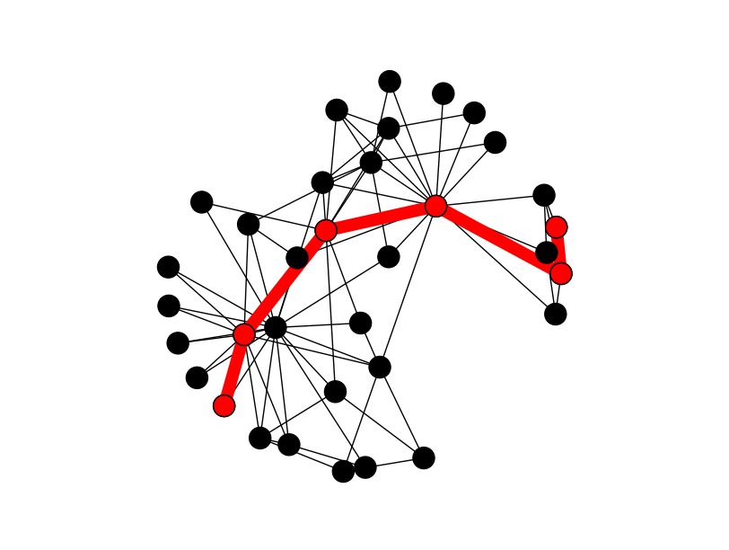
Perguntas 3 e 4
aster_path
aster_path_length
&

Slide 6

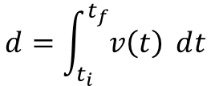



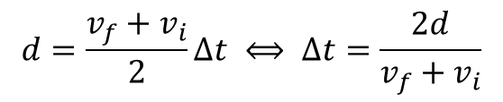


Estimação da Velocidade para retirar o Δt (Pergunta 5)
$$v$$
$$d=\int_{t_{i}}^{t_{f}}{v\left(t\right) ⅆt}$$
$$v(t)$$
$$v_{i}$$
$$v_{f}$$
$$Δt$$
$$t$$
$$d=\frac{{v_{f}+v}_{i}}{2}Δt ⟺ Δt=\frac{2d}{{v_{f}+v}_{i}}$$
6

Slide 7
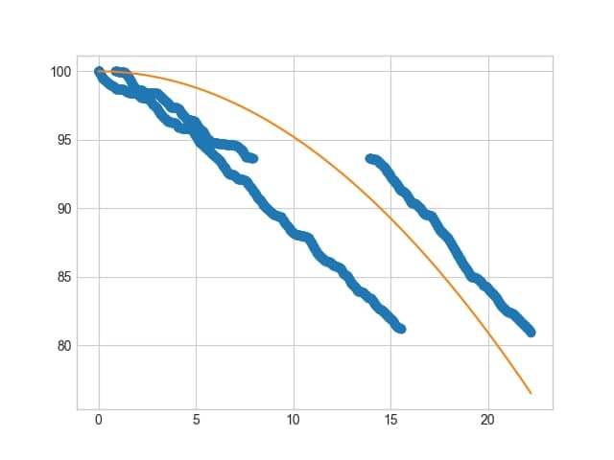
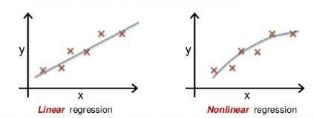
Pergunta 6 – Regressao não linear

Slide 8
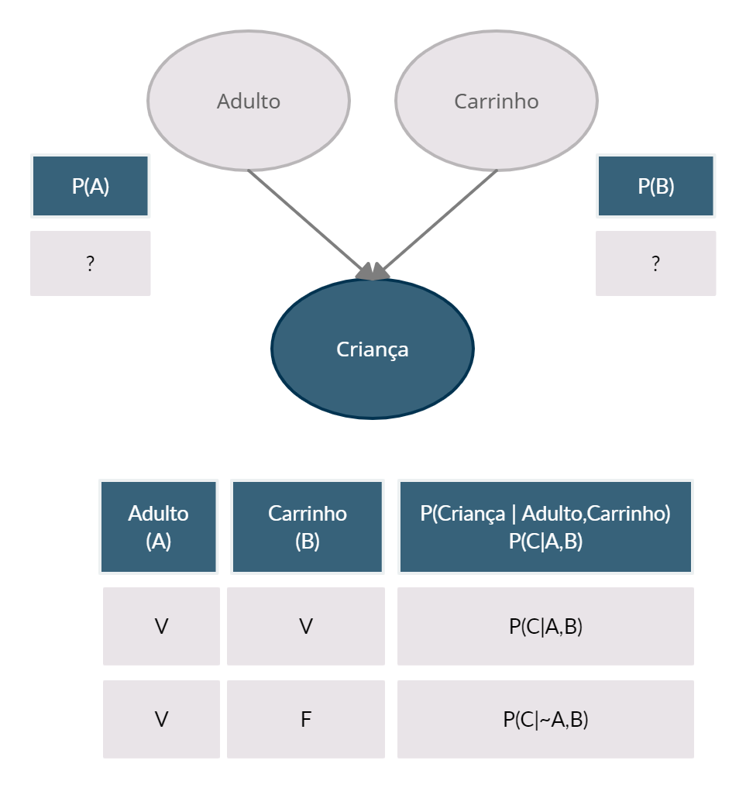
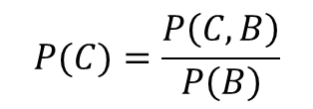
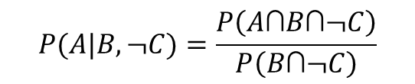
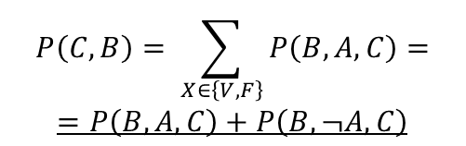
Questões Probabilísticas (Perguntas 7 e 8)
Rede Bayesiana
Probabilidade a calcular através da RB
$$P(C)=\frac{P\left(C,B\right)}{P\left(B\right)}$$
$$P\left(C,B\right)= \sum_{X∈\left\{V,F\right\}}{P\left(B,A,C\right)}=$$
$$=P\left(B,A,C\right)+P\left(B,¬A,C\right)$$
Pergunta 8
Probabilidade Condicionada
$$P(A|B,¬C)=\frac{P\left(A\text{∩}B\text{∩}¬C\right)}{P\left(B\text{∩}¬C\right)}$$
8

Slide 9
Análise Crítica
Problemas
Soluções
- Tempo Bateria
- Bug nos limites dos corredores
- Dúvida Probabilidades
- Função Linear
- Direção do robot
- Rede Bayesiana
9

Slide 10
Obrigada pela atenção.
Questões?
10

